Slide 1
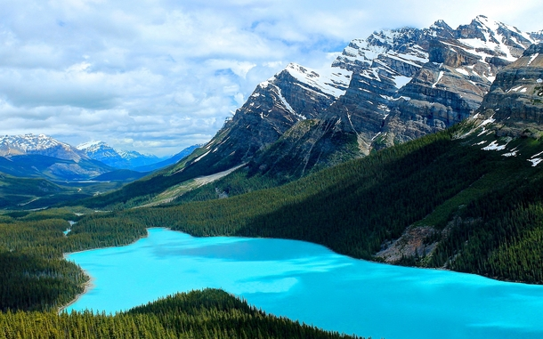
Табиғи ресурстар. Су ресурстар. Қазба байлық ресурстар.

Slide 2
Табиғи ресурстар - адамның өз мұқтажын қамтамасыз ету және көздеген мақсатына жету үшін пайдаланатын қоршаған ортадағы заттардың, құбылыстардың, табиғи денелердің жиынтығы. Оларға ауа, күн, жел, су, жер, орман, табиғи құрылыс материалдары, пайдалы қазбалар және т.б. жатады.

Slide 3
Табиғи ресурстар
Сарқылмайтын табиғи ресурстар - табиғатты ұзақ пайдалану кезінде саны мен сапасы өзгермейтін немесе аздап қана өзгеретін табиғи физикалық құбылыстар және денелер. Мұндай ресурстарға Күн энергиясы, жел энергиясы, қозғалыстағы су энергиясы, жер қойнауы энергиясы жатады.
Сарқылатын табиғи байлықтар - табиғатты пайдалану барысында саны мен сапасы өзгеретін табиғи физикалық құбылыстар және денелер.

Slide 4
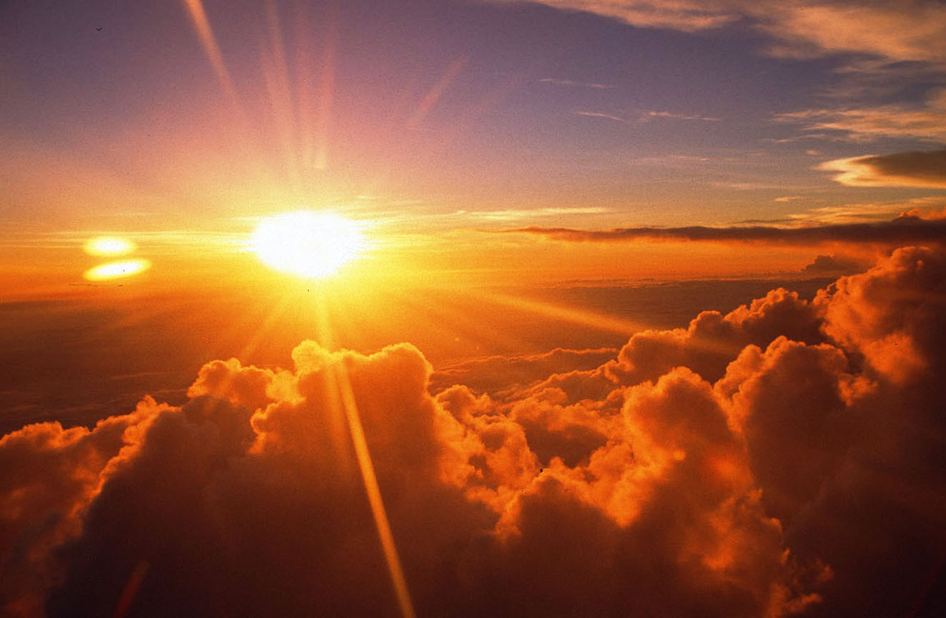
Сарқылмайтын табиғи ресурстар
1.Күн энергиясы

Slide 5
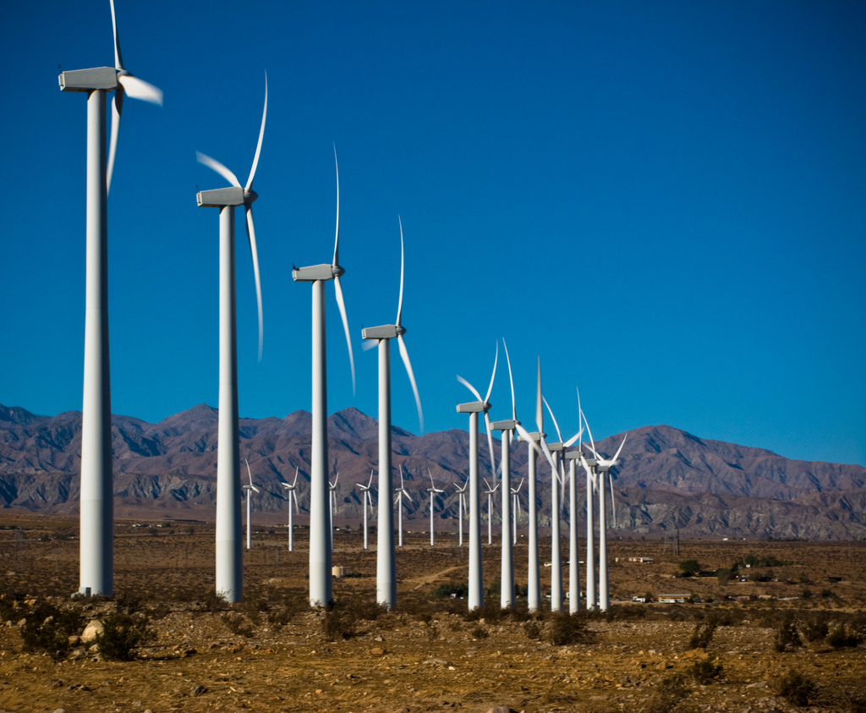
2. Жел энергиясы

Slide 6
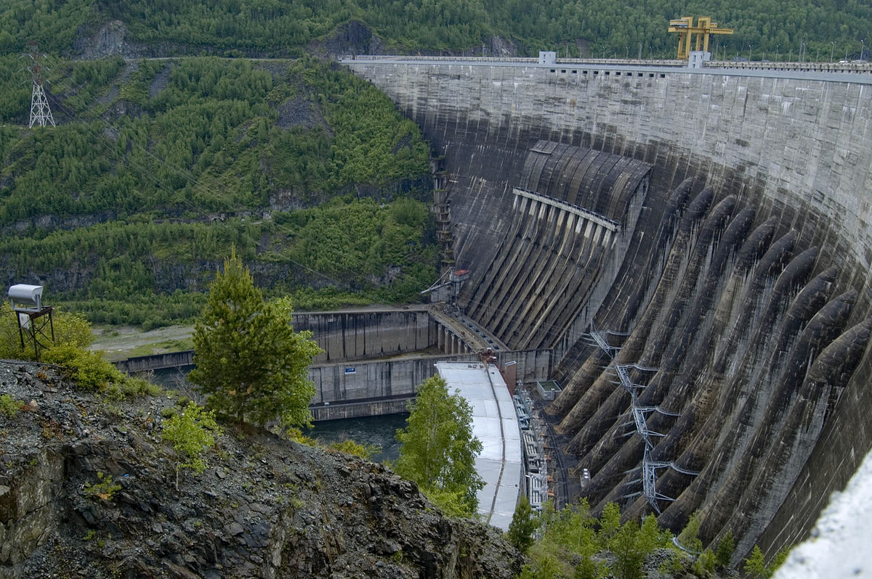
3.Қозғалыстағы су энергиясы

Slide 7
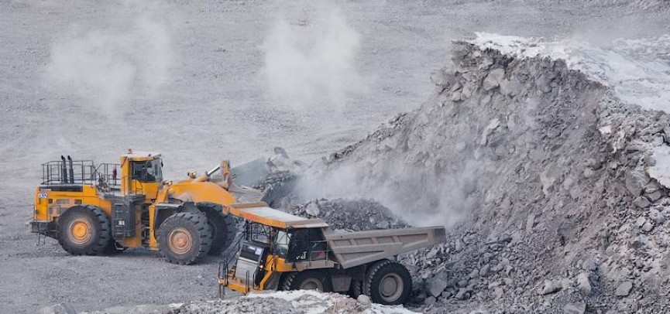
4. жер қойнауы энергиясы жатады

Slide 8
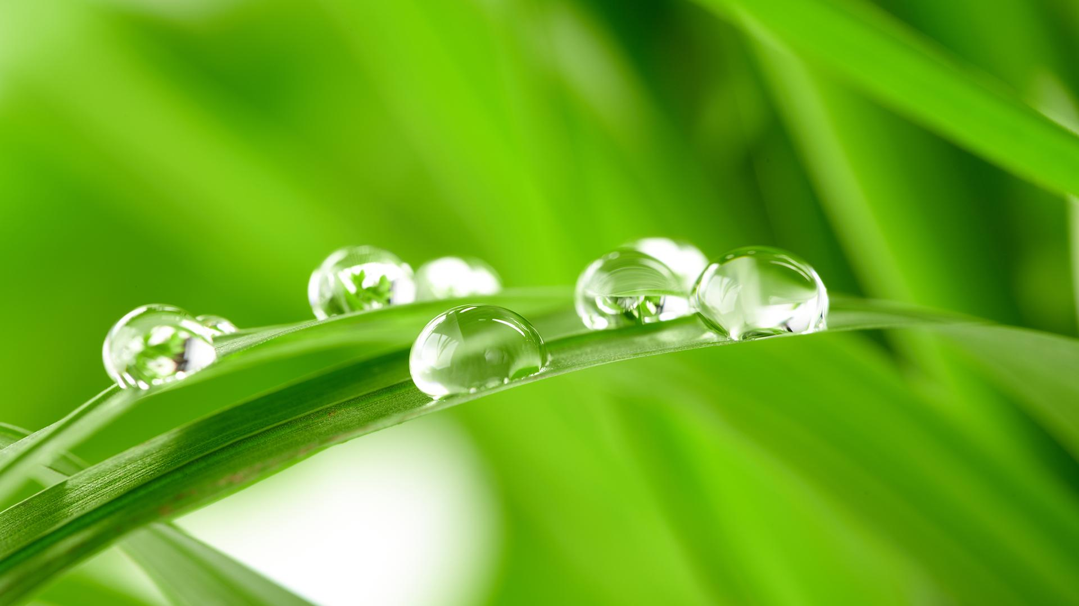
Су ресурстар.
Қазақстанның су ресурстары – Қазақстанның жер үсті суларының ресурсы сулылығы бойынша орташа көлемі 100,5 км3; соның ішінде не бары 56,5 км3-і ғана республика аумағында қалыптасқан, қалған көлемі Орта Азия мемлекеттерінен, Ресей Федерациясынан және Қытай Халық Республикасынан келетін өзен суларынан құралады.

Slide 9

Су ресурстарын рационалды пайдалану және қорғау қағидалары:
— өзендер мен көлдердің ағын сулармен ластанудың алдын алу
— жер беті суларын прогрессивті су қорғау технологияларына негізделген үнемді пайдалану
— айналымдық су пайдалану және сумен қамсыздандыру технологияларын енгіз
- тазаланбаған өндірістік және комуникалдық-тұрмыстық ағын сулардың келіп түсуін болдырмау үшін прогрессивті технологиялар мен тазалау құрылғыларын енгізу
— ауылшаруашылығында суды пайдалану нормаларын қысқарту
— жерасты суларын үнемді пайдалану
— термалды,минералды сулар мен батпақтарды өндірістік және радиациялық мақсаттарға кеңінен пайдалану.

Slide 10
Қазба байлық ресурстар
Қазақстан дүние жүзінің 186 елінің ішінде вольфрам, қорғасын және барийдің қоры бойынша бірінші орында, хромит, күміс, цинк бойынша екінші, марганец және малибден-үшінші, мыс-төртінші, уран-бесінші, алтын-алтыншы, темір кені-жетінші, қалайы мен никель- сегізінші, көмір мен табиғи газ-тоғызыншы, мұнай бойынша он үшінші орында.

Slide 11
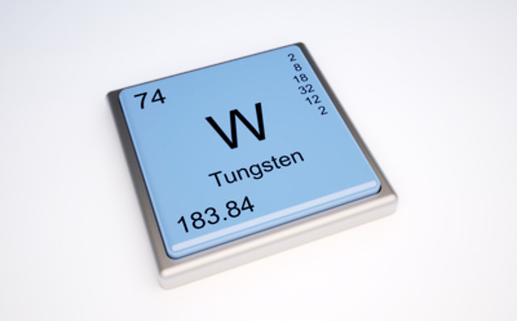
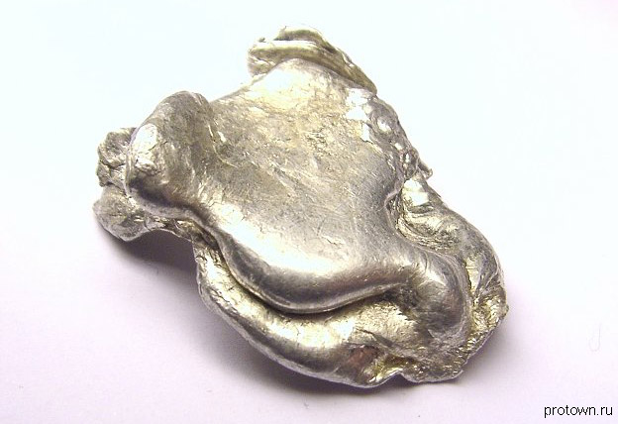
Вольфрам
Вольфрам,[1]W – элементтердің периодтық жүйесінің VІ тобындағы химиялық элемент; атомдық нөмірі 74, атомдық массасы 183,85. Вольфрам (латынша Wolframіum) табиғатта аз тараған, жер қыртысының 1Ч10-4 %-ын құрайды. Бос күйінде кездеспейді, оның минералдары – вольфраматтар, аздап оксидтер және сульфидтер күйінде кездеседі. Вольфрамды 1781 жылы швед химигі Карл Шееле тапқан,

Slide 12
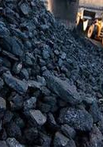
Қазақстанда барланган тас көмір және қоңыр көмірдің қоры 200 млрд. тоннадан астам. Көмір бассейндеріне Қарағанды, Екібастүз, Майкөбен, Обаған, Жіліншік, Теңіз-Қорғалжын, Шу, Іле (Қалжат), Төменгі Іле (Оңтүстік-Балқаш) және Орал-Каспий (Жайың-Жем) жатады.

Slide 13
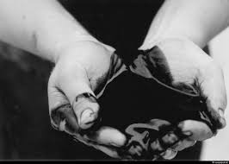
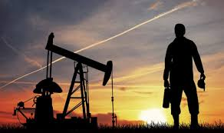
Қазақстанның жер қыртысы мұнаймен табиғи газдарға бай. Каспий маңы ойпаты, Каспий теңізінің жағалауын қоса алғанда мұнай қоры 7 млрд. тонна. Бұл мұнай өндірісін жыл сайын 50—100 млн. тоннаға дейін көтеруге мүмкіндік береді. Қарашығанақ кен орнындағы табиғи газ қоры 1,3 триллион куб метрді құрайды.

Slide 14
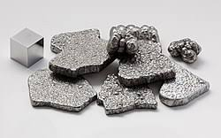
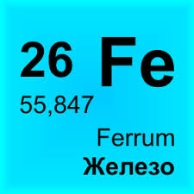
Темір кендерінің қоры 8 млрд. тоннадан астам. Оның 80% Торғай темір кен бассейнінде орналасқан. Бассейннің ірі кен орындарына Соколов Сарыбай, Қашар, Лисаков және Аят кен орындары жатады. Металлургиялық процесте темір кенінен басқа ванадий, алюминий оксиді, фосфаттық шлактар алынады. Олар минералдық тыңайтқыш ретінде пайдаланылады.

Slide 15
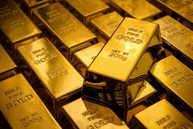
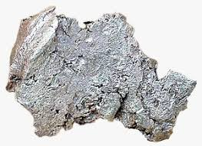
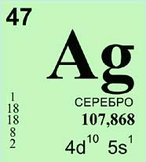
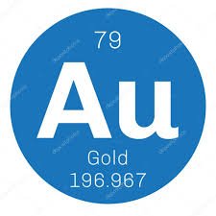
Алтын мен күміс ертеден Қазақстанның шығысымен солтүстігінде өндіріліп келген. Солтүстікте — Ақсу, Машайық, Жусалы, Жақтабыл, Төртқұдық және т.б. кен орындары. Шығыста — Қалбы алтынды ауаны. Алтын Оңтүстік Қазақстанда Жоңғар Алатауы мен Шу және Іле тауларында табылған.

Slide 16
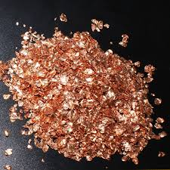
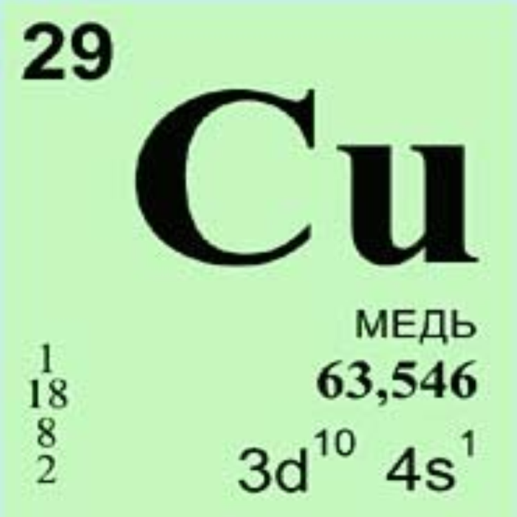
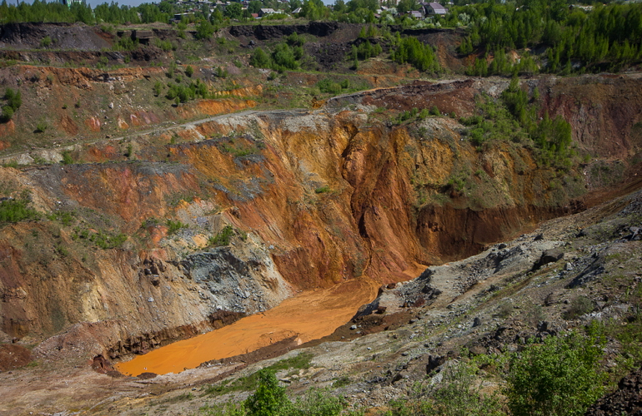
Мыс кендері Қазақстанның көптеген территорияларында таралған. Алтай тауларынан бастап республикамыздың батыс шекараларына дейін мыс кендері барланған. Мыстың ірі кен орындары Сарыарқада, Жетісу, Жоңғар Алатауында, Шыңғыс және Мұғалжар тауларында, Батыс Торғайда, Теңіз ойпатында, Ақтөбе маңында, Маңғыстауда, Атбасар-Терісқанда, Солтүстік Қазақстанда, Балқаш маңында, Тарбағатай, Сәуір тауларында және т.б. орналасқан. Дүние жүзіне белгілі мыс кен орындары Қоңырат, Бозшакөл, Саян, Жыланды, Ақтоғай, Жезкент, Шиелісай және т.б. еліміздің ұлттың байлығы болып табылады.

Slide 17
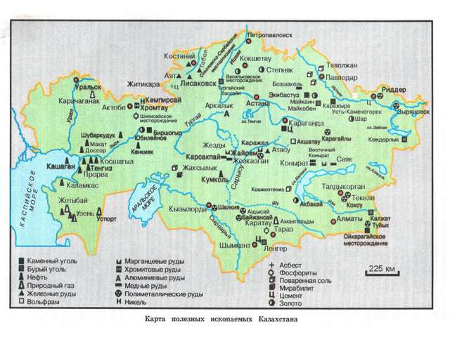

Slide 18
Табиғи қорларды тиімді пайдалануда ғылым-техника саласындағы озық технологияны, инженерлік тиімді тәсілдерді пайдаланады. Жалпы инженерлік шараларға төмендегілер жатады:1.Қоршаған ортаны жүйелі түрде пайдалану және сақтау.Қоршаған ортаға зиян келтірмеу үшін, оларды жан-жақты талдап, жүйелі түрде іске асыру қажет.Жан-жақты талдау-математика, информатика, кибернетика және т. б. ғылым салалары арқылы жүзеге асады.2.Биосфераны оптимизациялау.3.Табиғатты пайдалануды оптимизациялау. Өнеркәсіп салалары мен шаруашылыққа шикізат өнімдерін жоспарлы түрде, белгілі мақсат үшінмемлекеттік дәрежеде шешу жолдары.4.Шикізат өндіру қарқынынан алынатын өнім қарқынының өсуі. 5.Жаратылыс дүниелері мен техника үндестігі. Табиғат-техникалық жүйелер немесе геотехникалық жүйелер құруы.6.Өндірісті шоғырландыру.7.Өндірісті экологиялық қауіпсіздендіру-қалдықсыз экологияны пайдалану жатады.

Slide 19
Дайындағандар :
Амруллаева Саида,
Кенес Молдир

